Slide 1
VYV³ Pays de la Loire
Mars 2022

Slide 2



Partie 1
Qui sommes-nous ?

Slide 3
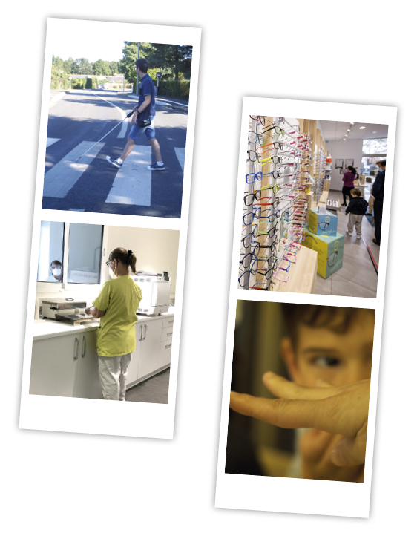
VYV³ Pays de la Loire développe et gère
l’offre de soins et d’accompagnement
du Groupe VYV
en région Pays de la Loire.
→ 1er employeur privé du secteur non lucratif dans la région, sa taille en fait un acteur régional majeur de l’Economie Sociale et Solidaire.
3

Slide 4
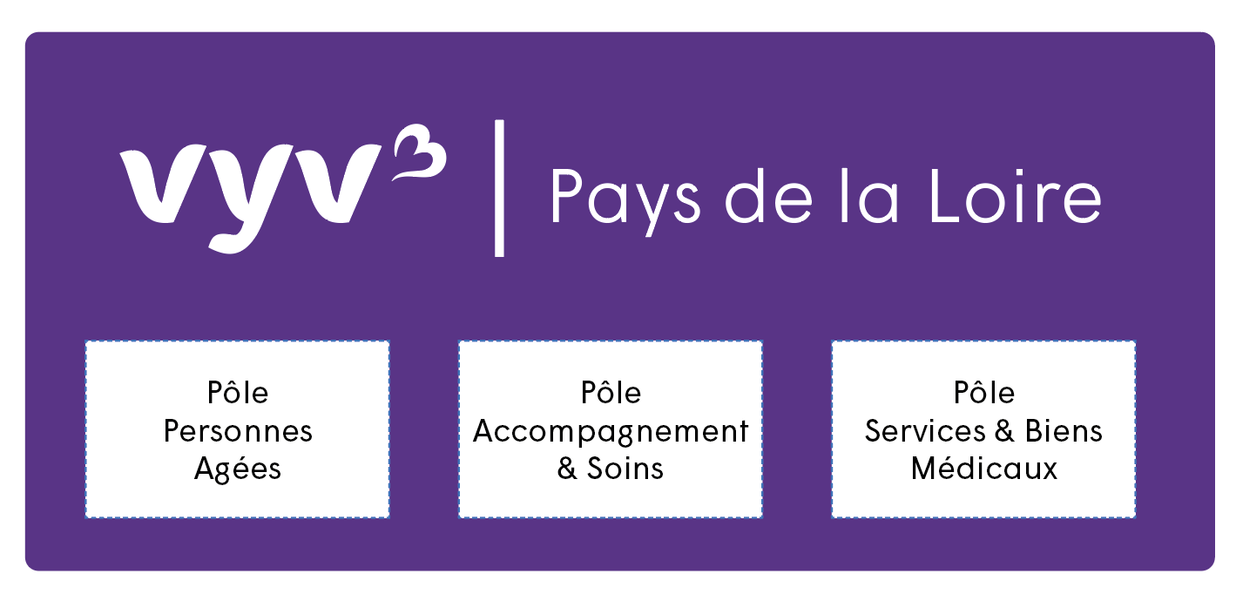
Notre organisation structurelle
VYV³ Pays de la Loire est organisée autour
d’une structure faitière, en charge de la stratégie régionale
et de 3 pôles métiers (Services et Bien Médicaux, Accompagnement et Soins, Personnes Âgées), en charge de la gestion des établissements et services.

Slide 5
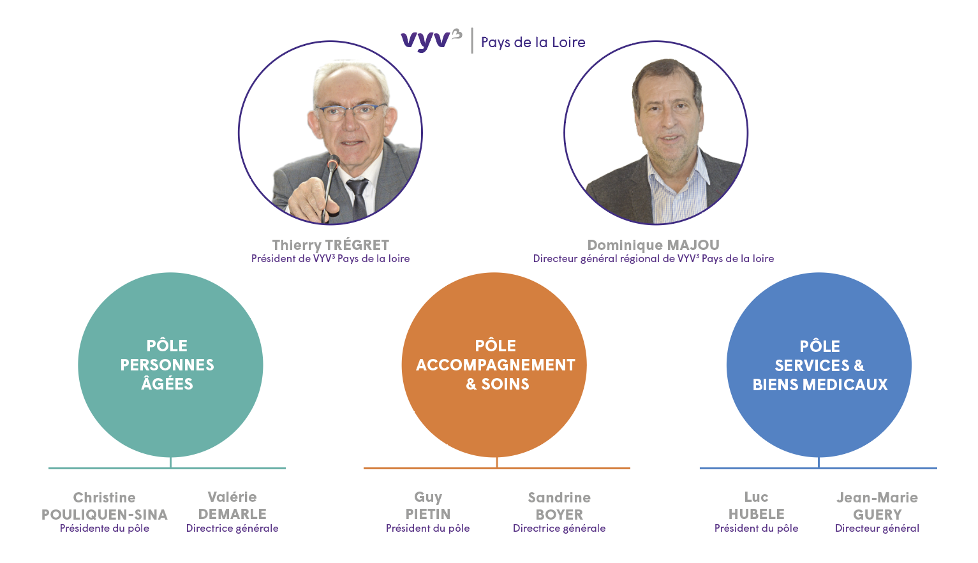
Notre gouvernance
La gouvernance de VYV³ Pays de la Loire repose sur une répartition des responsabilités entre instances politiques, dont les représentants sont élus démocratiquement en tant que société de personnes, et instances opérationnelles.
A la tête
de la région
Le pilotage
des activités

Slide 6

Notre raison d’être

Slide 7
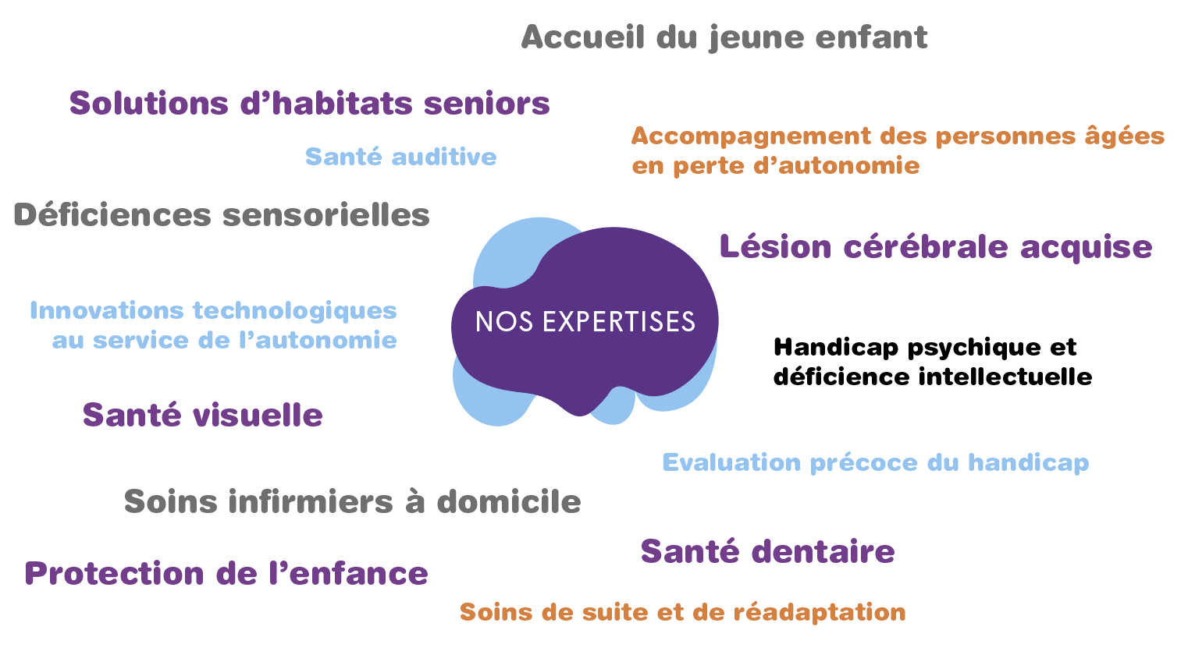
Notre expertise
Nos métiers et expertises constituent une offre large et variée, dans les champs du sanitaire, du médico-social et des biens médicaux :

Slide 8
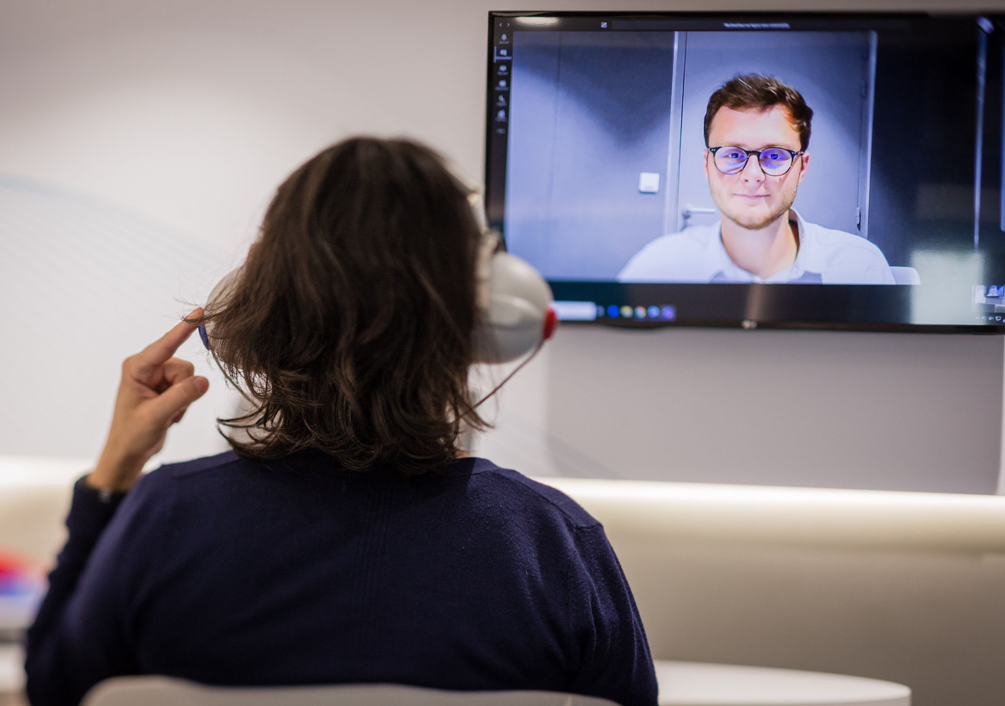

Notre offre (1/2)
VYV³ Pays de la Loire accompagne chaque année plus de 300 000 personnes dans leur parcours de soins et de santé, quel que soit leur âge, leur situation et leur lieu de vie.
Notre offre, accessible à tout public, adhérents mutualistes ou non, est développée avec le souci de la qualité et de la prise en charge au meilleur prix.

Slide 9
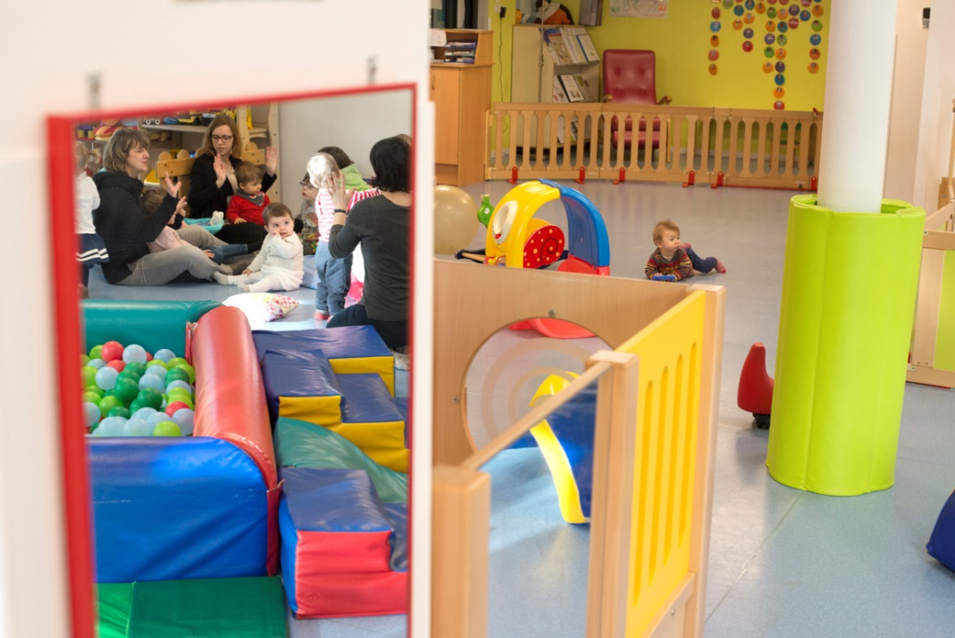
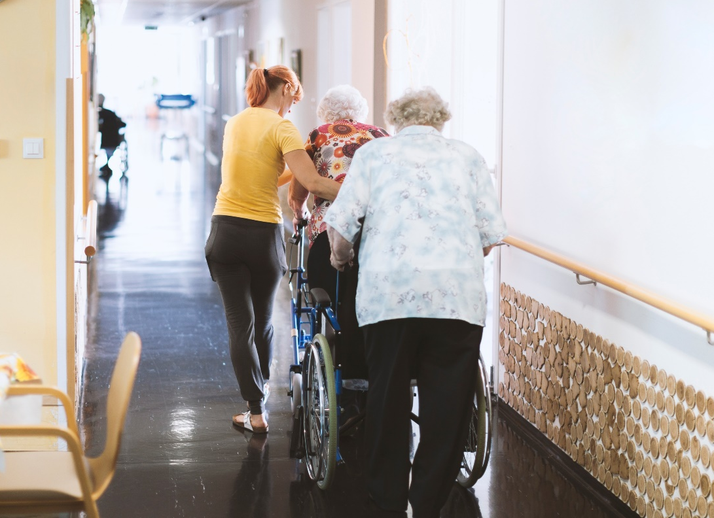
Notre offre (2/2)
De plus, pour densifier notre maillage territorial et enrichir notre offre, des partenariats peuvent se nouer avec des acteurs locaux qui partagent notre vision et nos valeurs.
Afin d’apporter des réponses aux besoins de santé du territoire, notre offre est développée en lien avec les collectivités territoriales et les services de l’Etat.

Slide 10
Partie 2
VYV³ Pays de Loire
au sein du Groupe VYV

Slide 11
La force d’un groupe
Le développement de l’offre de soins et de services de VYV³ Pays de la Loire s’articule à la fois :
  autour de la prise en compte des besoins de la population régionale,
  et la stratégie nationale portée par le Groupe VYV, au travers de l’entité VYV³.

Slide 12

La force d’un groupe
L’engagement de VYV³ Pays de la Loire au sein du Groupe VYV, 1er acteur mutualiste de santé et de protection sociale en France, lui permet de bénéficier de la force d’un groupe, à travers la richesse de ses activités.
L’ensemble des activités du groupe lui permette de construire des parcours de santé et de soins personnalisables, par l’assemblage de solutions existantes au sein de ses 3 piliers métiers :
Services
et assistance
Assurance
Soins et accompagnement
Logement

Slide 13
Partie 3
VYV³ Pays de la Loire
en chiffres

Slide 14
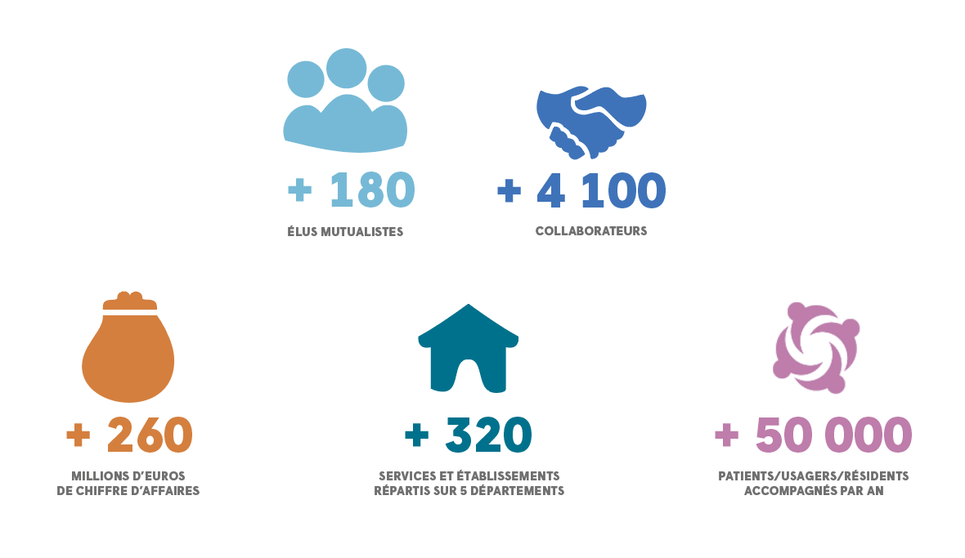
En chiffres
190
4 400
Données au 01/03/2022 – Hors chiffre d’affaires (donnée au 31/12/2021)
ÉLUS MUTUALISTES
COLLABORATEURS
282
350
300 000
MILLIONS D’EUROS
DE CHIFFRE D’AFFAIRES
SERVICES ET ÉTABLISSEMENTS RÉPARTIS SUR 5 DÉPARTEMENTS
PERSONNES ACCOMPAGNÉES
CHAQUE ANNÉE

Slide 15

350 établissements et services répartis sur 5 départements
141
Pôle Services et Biens Médicaux*
Mayenne
Mayenne
134
Pôle Accompagnement et Soins**
11
2
1
77
Pôle Personnes Âgées
Laval
18
2
Le Mans
Sarthe
Château-Gontier
Allonnes
*dont un centre optique en Ille-et-Vilaine, un centre optique
et un centre d’audition dans la Manche
** dont deux services en région Centre
La Flèche
Données au 01.04.2022
Châteaubriant
Segré
40
25
63
Angers
Loire-Atlantique
Saint-Nazaire
25
103
12
Nantes
Saumur
Maine-et-Loire
Cholet
Challans
La Roche-sur-Yon
Vendée
44
1
Les Sables d’Olonne
Fontenay-le-Comte
Notes:
Faire apparaître la légende dans l’ordre suivant avec les intertitres:
1/2/3/5/6/7/4/10/11/8/9
En mettant l’intertitre Produits et Services avant le 1
Soins avant le 5
Accompagnement avant le 10
Il faudrait faier un focus sur la ville de Bordeaux (exactement comme dans la carte Bourgogne avec Dijon sauf qu’ici ce sera la ville et non pas l’agglomération. Pour positionner les structures sur Bordeaux, voir la page suivante.

Slide 16
Partie 4
VYV³ Pays de la Loire et ses implantations

Slide 17



Établissements et services du pôle Accompagnement et Soins
49
Etablissements d’accueil du jeune enfant
PETITE ENFANCE
11
Relais petite enfance
Nantes Métropole
Données au 01/04/2022
5
Autres établissements de la petite enfance
Mayenne
1
1
Sautron
Orvault
3
3
3
Saint-Herblain
Nantes
2
1
1
1
6
1
St-Pierre-la-Cour /
Le Genest-Saint-Isle
1
Etablissements et services d’évaluation
et de prévention
St-Sébastien-sur-Loire
Laval
2
Le Mans
1
1
HANDICAP
ENFANTS / PROTECTION
DE L’ENFANCE
4
Etablissements et services handicap enfants
(déficience sensorielle, trouble du spectre de l’autisme)
Sarthe
3
Etablissements et services de protection
de l’enfance
Miré
1
1
Les Hauts d’Anjou
Châteauneuf-sur-Sarthe
1
1
1
Candé
1
1
1
Écuillé
Villevêque
1
1
1
Les Touches
Val d’Erdre Auxence
1
1
4
Services médicaux de proximité
1
1
1
Ouest-Anjou
Baugé-en-Anjou
2
St-Lyphard
1
Casson
Angers
Vernantes
2
SOINS
2
1
Ancenis
Garennes-sur-Loire
1
1
Centres de soins médicaux et de réadaptation
1
1
Rochefort-sur-Loire
1
1
La Ménitré
1
1
St-Nazaire
Mauges-sur-Loire
5
Brissac-Loire-Aubance
2
Nantes
1
Noyant-La-Plaine
1
9
Services pour l’insertion professionnelle
1
Bellevigne-en-Layon
Distré
Angers Loire
Métropole
Terranjou
1
Chemillé-en-Anjou
1
HANDICAP ADULTES
19
Etablissements d’hébergement, d’accueil et de soins (lésion cérébrale,
déficience intellectuelle, handicap psychique, trouble du spectre de l’autisme, polyhandicap)
1
1
1
1
St-Colomban
Cholet
La Tessoualle
13
Services d’évaluation et d’accompagnement
Verrières-en-Anjou
4
3
Loire-Atlantique
4
5
1
1
6
4
1
2
3
2
1
1 0
Angers
Trélazé
3
1
1
1
Les Ponts-de-Cé
Loire-Authion
1
CENTICH
2
Mûrs-Érigné
1
1
1
Vendée
3
1
Bouchemaine
1
1
1
1
Centre de formation
1
Ste-Gemmes-sur-Loire
INNOVATION, PARTENARIAT, EMPLOI
Maine-et-Loire
7
Services d’appui à l’emploi*
4
Autres services
* dont deux services en région Centre

Slide 18






Établissements et services du pôle Personnes Âgées
27
Ehpad/Ehpad mixte
Données au 01/04/2022
Nantes Métropole
7
Résidences autonomie
Mayenne
5
1
1
1
Orvault
7
1
3
1
2
Domiciles collectifs
1
1
Sautron
Nantes
Loire-Atlantique
PERSONNES ÂGÉES
11
Villages retraite
1
Coueron
Basse Goulaine
1
Sarthe
1
1
1
St-Herblain
St-Sébastien-sur-Loire
1
3
1
St-Jean-de-Boiseau
Domiciles services / Square des
âges / Habitats accompagnés
1
Château-Gontier
18
1
La Montagne
Rezé
Haute-Goulaine
1
1
1
1
1
Bouguenais
Vertou
1
1
1
1
1
1
Bouaye
1
1
Châteaubriant
Etablissement de soins de longue durée
Les Sorinières
Villevêque
1
Vay
1
1
Accueil de jour
Montreuil-Juigné
1
1
1
Blain
1
Avrillé
Angers
7
Services de soins infirmiers à domicile
St-Malo-de-Guersac
Fay de Bretagne
1
5
1
1
1
Guérande
Saint-Nazaire
3
1
1
Le Croisic
La Baule
1
La Chapelle-sur-Erdre
1
1
Montilliers/Beaulieu-sur-Layon
1
St-Brévin-les-Pins
Nantes
Thouaré-sur-Loire
1
1
Saumur
1
St-Père-en-Retz
1
1
La Haie Fouassière
Vallet
1
Le Pallet
1
1
Geneston
1
St-Étienne de la Mer Morte
Aizenay
1
Maine-et-Loire
Vendée

Slide 19

Établissements et services du pôle Services et Biens Médicaux
1
1
Mayenne
1
Mamers
Données au 01/04/2022
Magasins d'optique*
Nantes Métropole
Mayenne
La Ferté-Bernard
1
1
71
1
2
2
Laval
Changé
1
La Chapelle-St-Aubin
1
SERVICES ET BIENS MÉDICAUX
50
Centres d’audition**
Nantes
3
2
1
3
2
2
Saint-Herblain
Rezé
1
1
1
1
Allonnes
Le Mans
20
Centres de santé dentaire
1
2
2
Vertou
Mulsanne
1
Sarthe
1
1
1
Château-Gontier
1
1
1
1
Azé
Solesmes
1
1
Châteaubriant
Segré
1
1
La Flèche
1
1
Ouverture du centre d’audition au second semestre 2022
*dont un centre en Ille-et-Vilaine et un centre dans la Manche **dont un centre dans la Manche
1
Nozay
Montval-sur-Loir
1
1
1
Ste-Anne-sur-Brivet
1
1
Nort-sur-Erdre
1
1
Avrillé
1
2
3
1
1
Guérande
1
Savenay
1
1
St-Géréon
1
Beaucouzé
Angers
Beaufort-en-Vallée
1
1
1
1
Trignac
Saint-Nazaire
1
1
2
Chalonnes-sur-Loire
1
1
Loire-Atlantique
Saumur
1
1
1
Nantes
Beaupréau
1
1
1
Pornic
Doué-la -Fontaine
1
1
Maine-et-Loire
1
1
Clisson
1
1
2
Cholet
1
1
Machecoul
1
1
Noirmoutier-en-l’Île
Montaigu
Mortagne-sur-Sèvre
1
1
1
2
Challans
1
1
1
1
Les Herbiers
1
1
1
1
Saint-Jean-de-Monts
1
1
Aizenay
Bellevigny
Les Essarts
1
1
1
1
Pouzauges
1
2
3
La Roche-sur-Yon
Chantonnay
1
1
Vendée
1
1
1
St-Gilles-Croix-de-Vie
La Châtaigneraie
1
Olonne-sur-mer
1
1
1
Les Sables d’Olonne
Le Château d’Olonne
1
1
1
La Tranche-sur-Mer
Luçon
Fontenay-le-Comte
1
1
1
1
1

Slide 20







Le Groupe VYV en Pays de Loire, c’est aussi…
Plusieurs structures du Groupe VYV nationales et/ou pluri-régionales, à capitaux mutualistes, viennent compléter l’offre de soins et d’accompagnement gérée par VYV³ Pays de la Loire.
Structure spécialisée dans la distribution de matériel
médical et paramédical
Activité de
transport sanitaire
1er réseau mutualiste funéraire en France
Groupe Hospitalier mutualiste implanté en Pays de la Loire et Bretagne
Acteur du logement-santé, pour améliorer la vie par l’habitat en Pays de la Loire
Assistance aux personnes et accompagnement psycho-social
Service de téléassistance destiné aux seniors

Slide 21
Partie 5
Slides à la main des pôles
selon RDV/présentation

Slide 22

Contact
    Prénom NOM
    00 00 00 00 00
    00 00 00 00 00
    prenom.nom@vyv3.fr
pdl.vyv3.fr
© Photos : Adobe Stock – Getty Images – 31.22 Production – Romain Mallet

